Slide 1
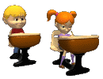
Русский
язык

Slide 3
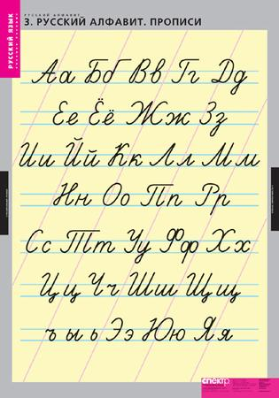
Чистописание
Я тетрадь свою открою
И наклонно положу.
Я, друзья, от вас не скрою:
Ручку правильно держу.
Сяду прямо, не согнусь,
За работу я возьмусь!

Slide 4
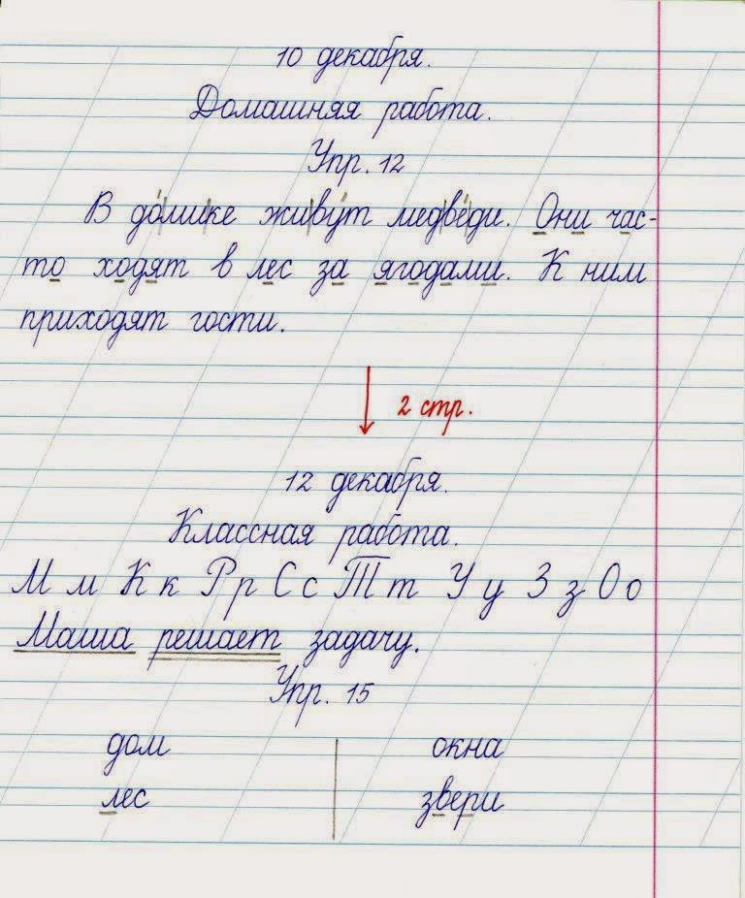

Slide 5
Чистописание

Slide 7
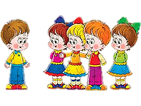
Слоги. Ударение.
стр. 18 – 19
Упр. 1.
Мы со–бра–лись по–иг–рать.
Упр. 2.
К нам сороки прилетели.
И тебе водить велели.

Slide 8
Что такое ударение?
Правило с. 18
Упр. 3.
- Какая гласная всегда ударная?

Slide 9
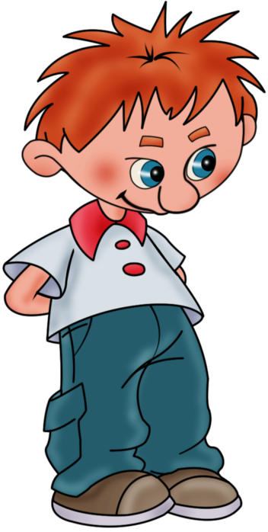

Slide 10
Дома
Правило с. 18
Слов. с. 19 упр.4

Slide 11
Молодцы!

Slide 12
Я
УЗНАЛ …
УДИВИЛСЯ …
НАУЧИЛСЯ …
ЗАПОМНИЛ…

